Slide 1

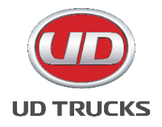


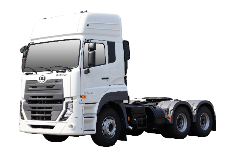
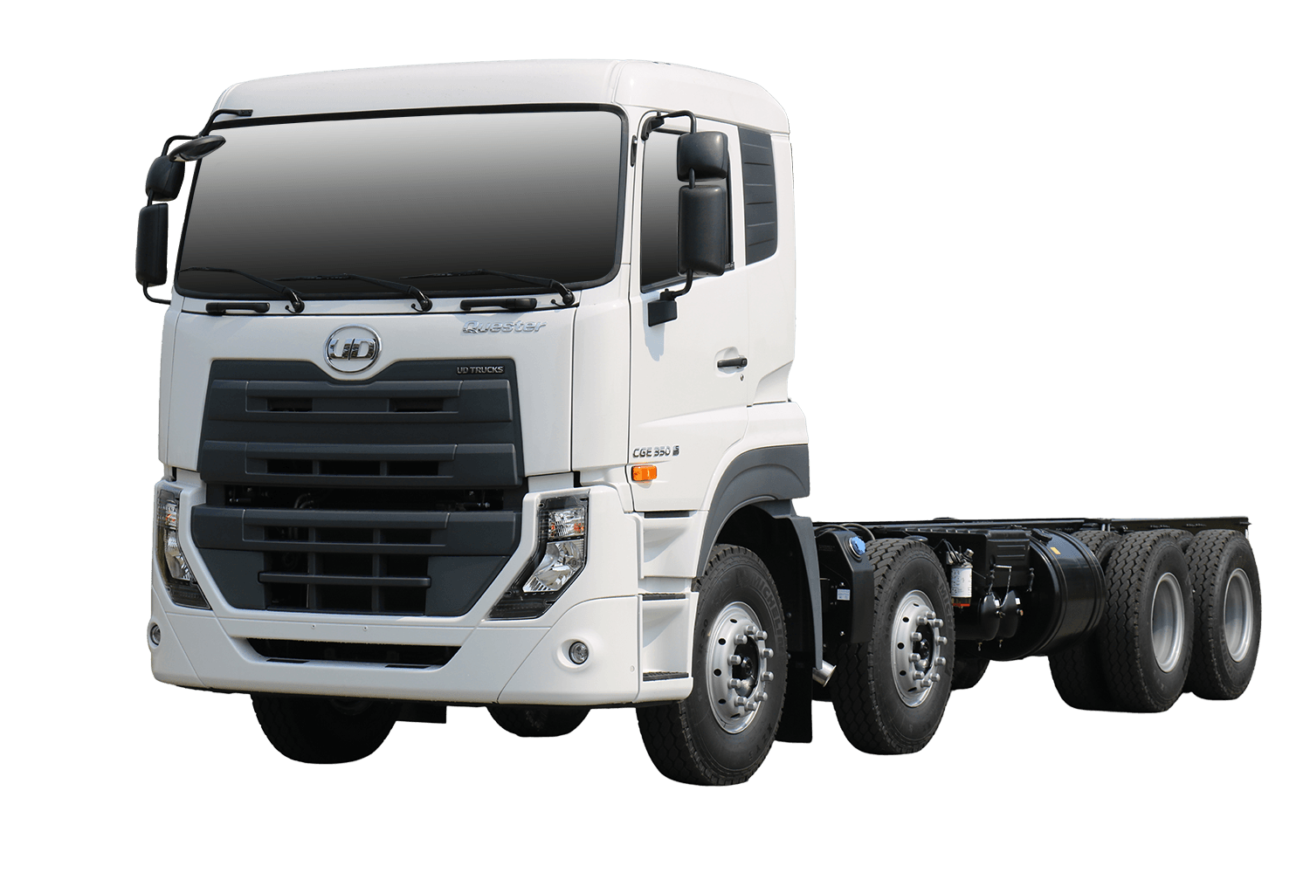
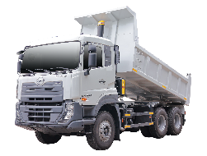
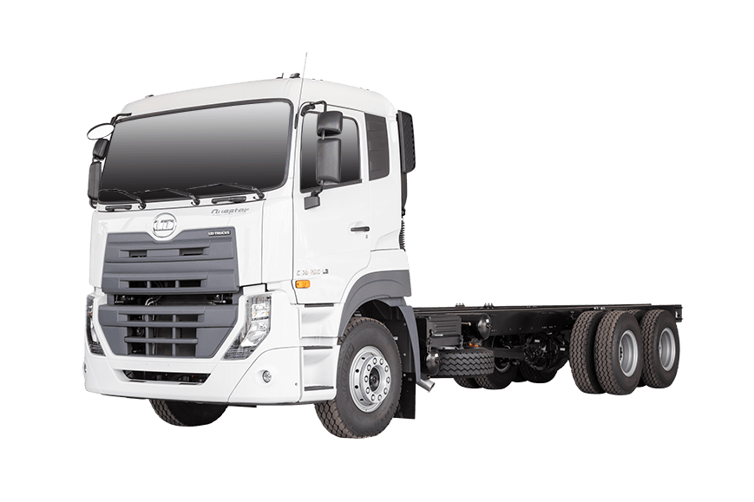
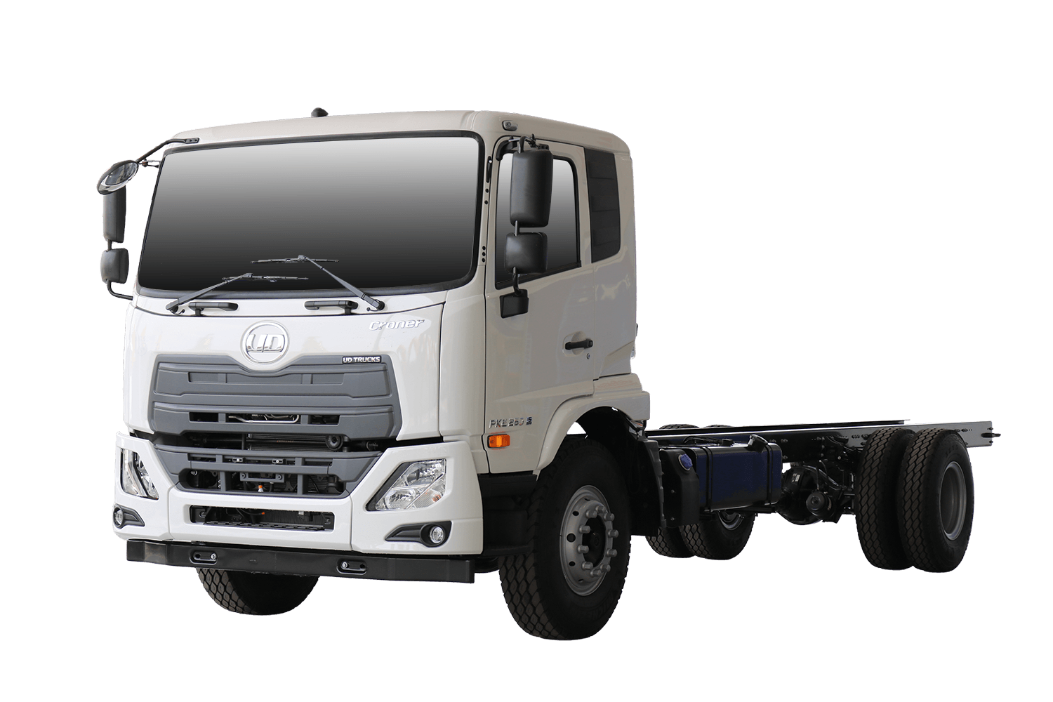
CÔNG TY TNHH NAM HÀN
NHẬP KHẨU & PHÂN PHỐI CHÍNH THỨC
HÃNG XE TẢI NHẬT BẢN UD TRUCKS TẠI VIỆT NAM
HỒ SƠ CÔNG TY
COMPANY PROFILE
2026
Website: udtrucks.com.vn
Hotline: 0908.726.728
Notes:
Voice: Giới thiệu hồ sơ công ty Trách Nhiệm Hữu Hạn Nam Hàn.
Nhập khẩu và phân phối chính thức hãng xe tải Nhật Bản iu đi trắc tại Việt Nam

Slide 2
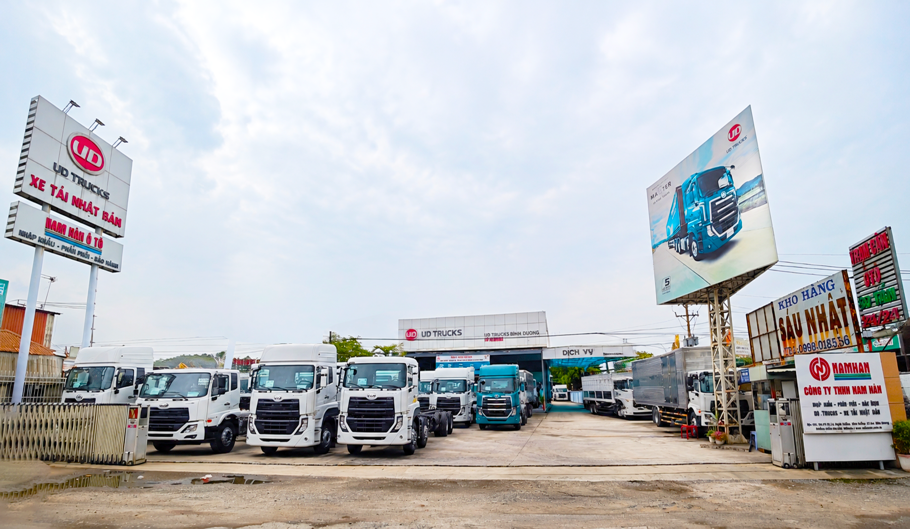
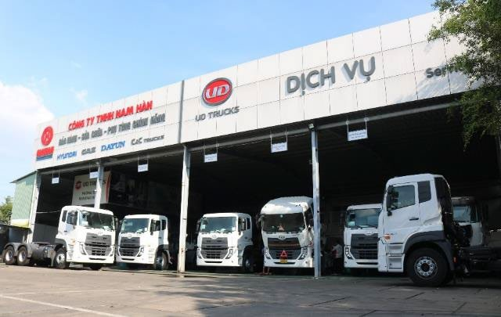
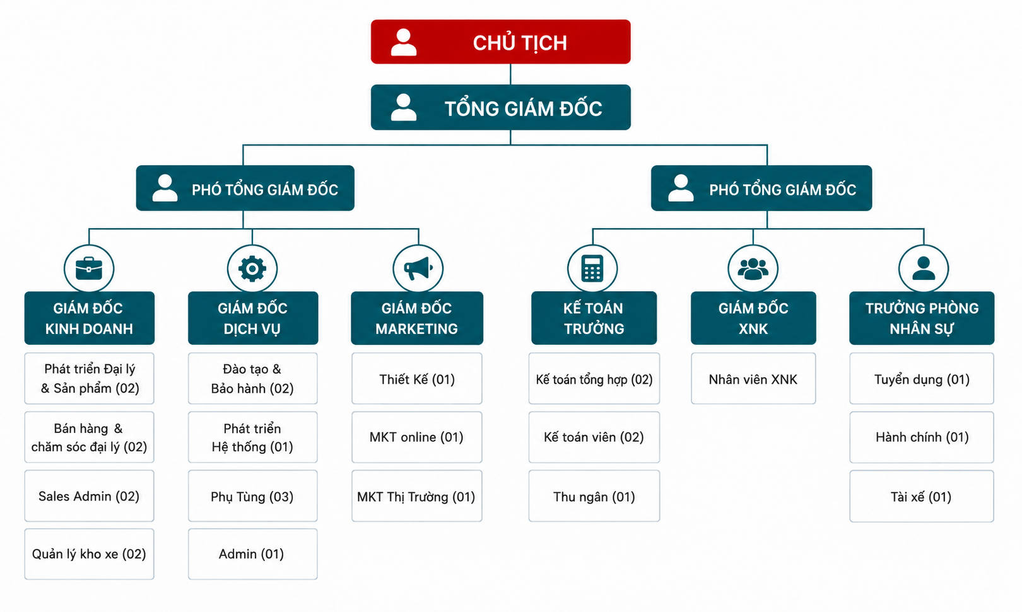
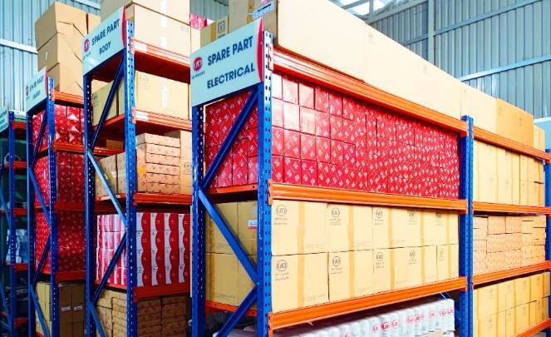
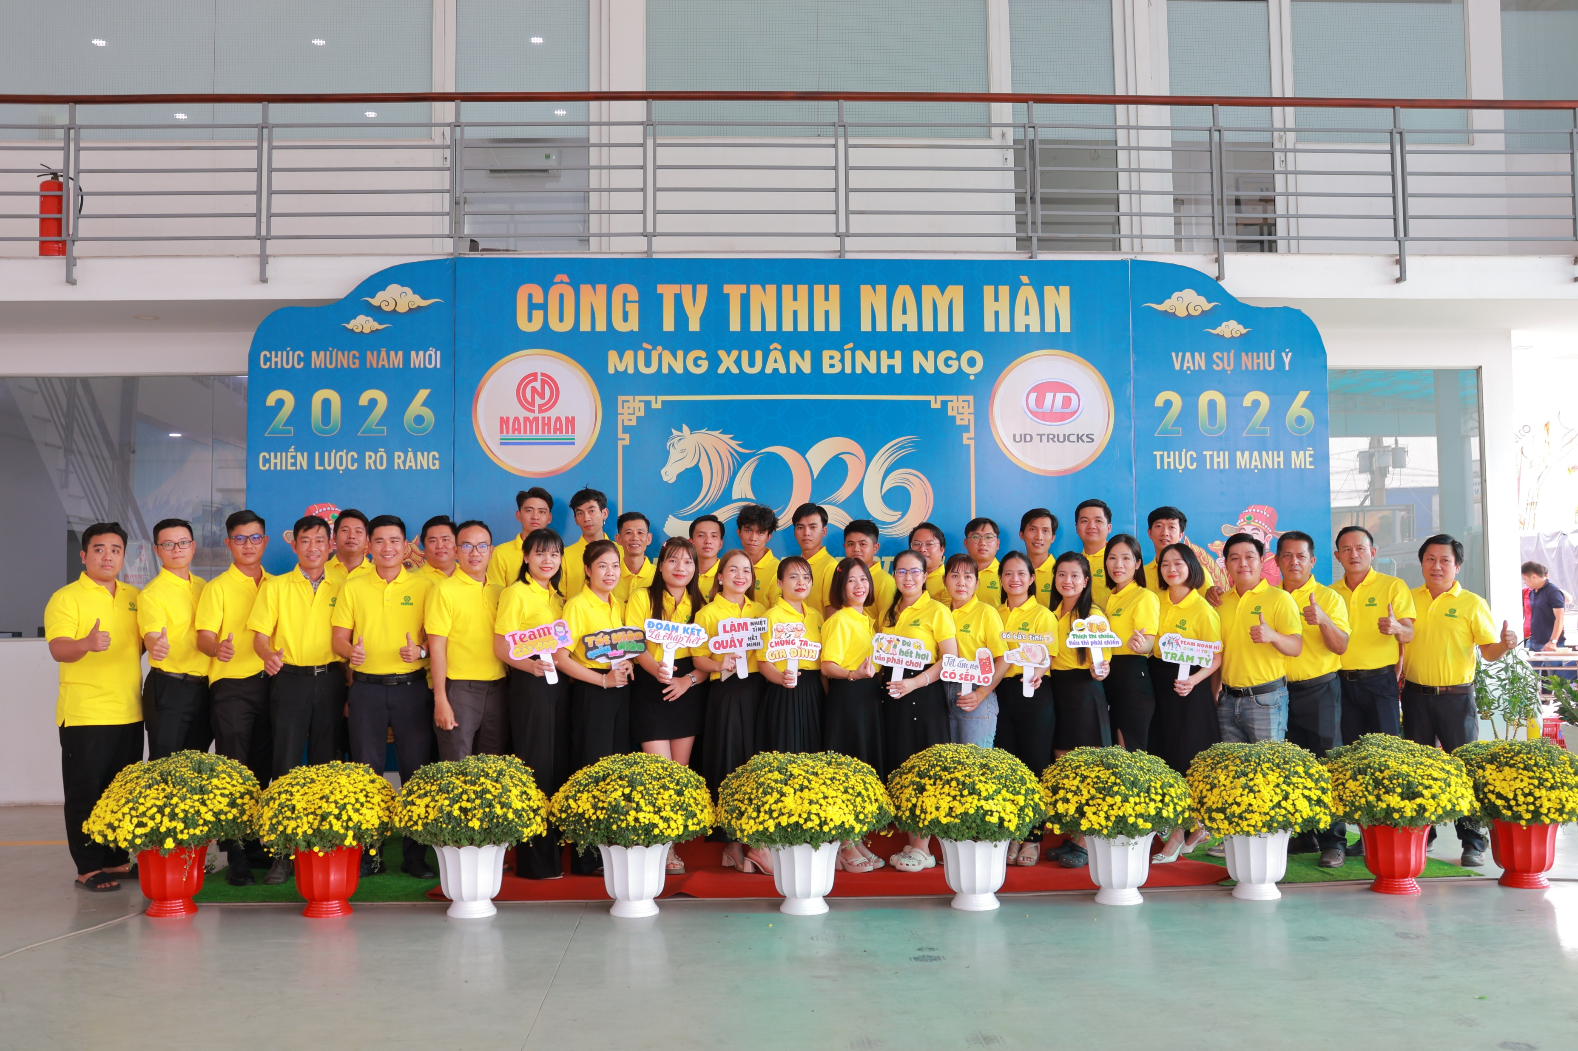
GIỚI THIỆU
CÔNG TY TNHH NAM HÀN
Được thành lập ngày 13/05/2003, tại địa chỉ:
39A/11, Quốc Lộ 1A, KP Ngãi Thắng, P Đông Hòa, TP HCM
Hotline: 0908.726.728 – Website: udtrucks.com.vn
Showroom
SƠ ĐỒ TỔ CHỨC
Xưởng dịch vụ
Tổng kho phụ tùng
Đội ngũ Nhân sự
2
Notes:
Voice: Công ty Trách Nhiệm Hữu Hạn Nam Hàn được thành lập từ năm hai nghìn không trăm linh ba, tại địa chỉ, 39A trên 11, Quốc lộ 1A, Khu phố Ngãi Thắng, phường Đông Hòa, Thành phố Hồ Chí Minh, với vai trò nhập khẩu và phân phối các dòng xe thương mại của những thương hiệu nổi tiếng trên thế giới.
Sub: Nam Han Co., Ltd. was established in 2003 at 39A/11, National Highway 1A, Ngai Thang, Dong Hoa Ward, Ho Chi Minh City.
We imports and distributes commercial vehicles from famous brands.

Slide 3






SỰ KIỆN QUAN TRỌNG
Ngày 27/10/2020, Công ty UD Trucks Corporation Nhật Bản chính thức ký hợp đồng ủy quyền cho Công ty TNHH Nam Hàn nhập khẩu, phân phối và bảo hành duy nhất dòng sản phẩm ô tô tải UD Trucks tại thị trường Việt Nam.
27/10/2020
ĐỊNH HƯỚNG PHÁT TRIỂN DOANH SỐ VÀ THỊ PHẦN
Thành Tựu
Ấn Tượng
Được xây dựng và phát triển bởi đội ngũ nhân sự có bề dày kinh nghiệm, nhiệt huyết, sáng tạo và chuyên nghiệp trong lĩnh vực kinh doanh ô tô thương mại. Công ty TNHH NAM HÀN cam kết lấy thành công của khách hàng làm trọng tâm của sự phát triển.
2026
Dự kiến bán 600 xe UD Trucks
2027
Dự kiến bán 1000 xe UD Trucks
2024
350 xe
UD Trucks
2025
450 xe
UD Trucks
2023
250 xe
UD Trucks
Chúng tôi luôn cung cấp các sản phẩm và dịch vụ phù hợp với nhu cầu thị trường, mang lại lợi ích lâu dài và thiết thực cho Quý đối tác, Quý khách hàng trên toàn quốc phát triển bền vững.
2022
154 xe
UD Trucks đã bán
2021
100 xe
UD Trucks
đã bán
2020
27/10/2020
Ký Hợp đồng uỷ quyền nhập khẩu, phân phối, bảo hành duy nhất UD Trucks tại Việt Nam
2003
Ngày thành lập
13/05/2003
3
Notes:
Voice: Ngày 27/10/2020, Công ty Iu Đi Trắc Corporation Nhật Bản chính thức ký hợp đồng ủy quyền cho Công ty Trách Nhiệm Hữu Hạn Nam Hàn, nhập khẩu, phân phối và bảo hành duy nhất dòng sản phẩm ô tô tải Iu Đi Trắc tại thị trường Việt Nam.
Sub: On October 27, 2020, UD Trucks Corporation, Japan, officially appointed Nam Han Co., Ltd. as its sole authorized importer, distributor, and warranty provider for UD Trucks commercial vehicles in Vietnam.

Slide 4
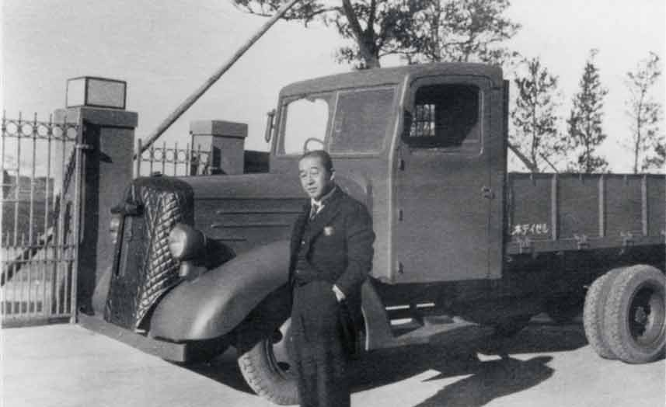
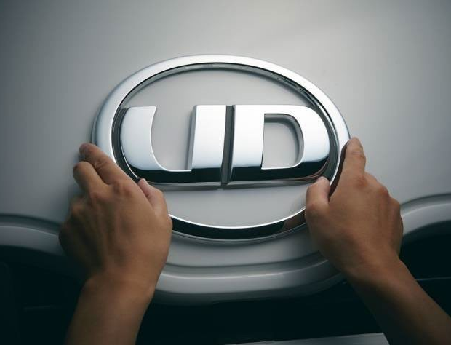
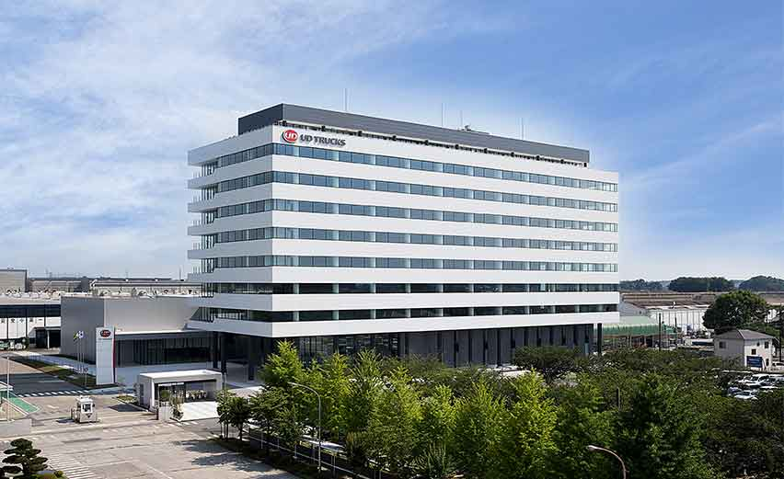
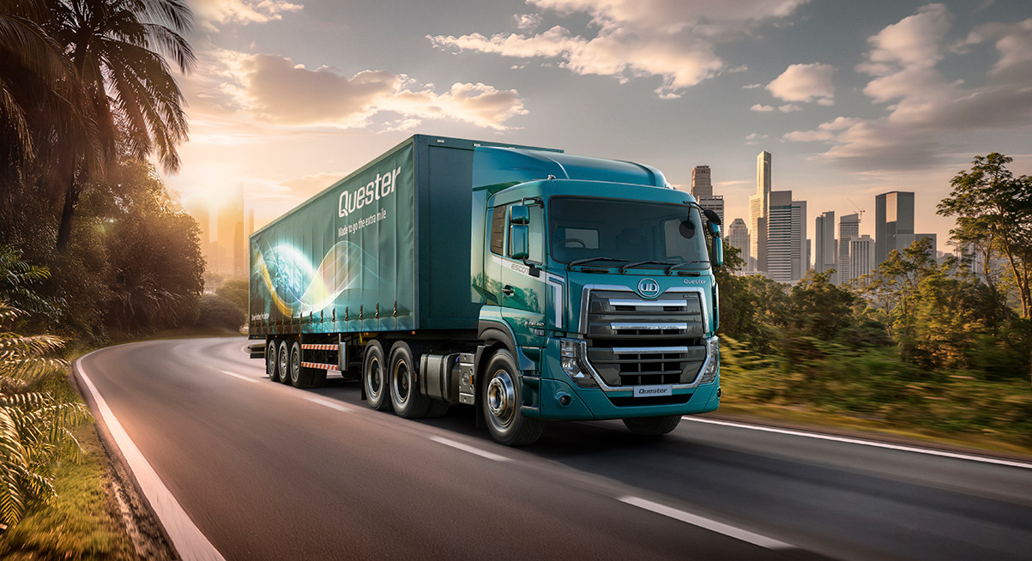
GIỚI THIỆU CÔNG TY UD TRUCKS CORPORATION - HÃNG XE TẢI SỐ 1 NHẬT BẢN
Được thành lập năm 1935 tại thành phố Saitama Nhật Bản.
Nhà sáng lập: Ngài Kenzo Adachi – với tên gọi là Công ty Nihon Diesel Industries
Năm 1960 đổi tên thành Nissan Diesel Motor (UD Nissan).
Năm 2007 gia nhập Volvo Group, tập đoàn sản xuất xe thương mại hàng đầu thế giới.
Năm 2010 Nissan Diesel Motor đã đổi tên thành UD Trucks.
Năm 2013 Xây dựng Nhà máy tại Thái Lan để phục vụ thị trường ASEAN.
UD Trucks là hãng xe tải
hàng đầu Nhật Bản cung cấp các giải pháp về xe thương mại
Chúng tôi là những nhà lãnh đạo cách mạng và đổi mới trong ngành.
Chúng tôi cam kết đi xa hơn cho khách hàng, hỗ trợ những giải pháp vận chuyển hàng hoá thông minh mỗi ngày, cho một xã hội ngày càng thông minh, hiện đại hơn.
Chúng tôi cung cấp chuỗi sản phẩm xe tải nặng, xe tải trung, xe tải nhẹ cũng như các hỗ trợ về vận hành và dịch vụ tài chính liên quan.
https://www.udtrucks.com
4
Notes:
Voice: Được thành lập vào năm một chín ba lăm, tại thành phố Saitama Nhật Bản, bởi ngài Kenzo Adachi, Iu Đi Trắc là hãng xe tải hàng đầu Nhật Bản cung cấp các giải pháp về xe thương mại.
Chúng tôi cam kết đi xa hơn cho khách hàng, hỗ trợ những giải pháp vận chuyển hàng hoá thông minh mỗi ngày, cho một xã hội ngày càng thông minh, hiện đại hơn.
Sub: Founded in 1935 in Saitama, Japan, by Mr. Kenzo Adachi, UD Trucks is a leading Japanese commercial vehicle manufacturer.
We are committed to going further for our customers, providing smart transportation solutions every day for a smarter, more modern society.

Slide 5
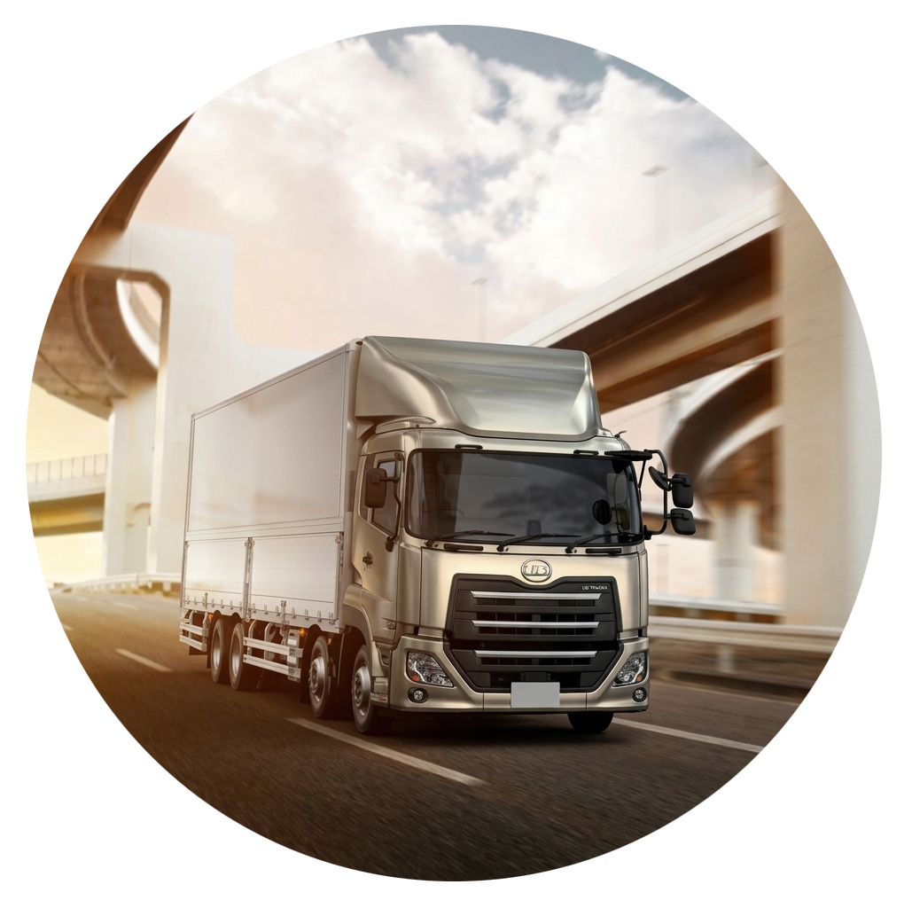



MỤC ĐÍCH CỦA CHÚNG TÔI
XÂY DỰNG CUỘC SỐNG TỐT ĐẸP HƠN
Tốt hơn cho ngành Logistics
Theo đuổi các giải pháp logistics thông minh hơn để vượt qua những thách thức của ngành.
Tốt hơn cho Hành tinh
Thúc đẩy nền kinh tế tuần hoàn, đồng thời giảm phát thải và chất thải.
Tốt hơn cho Con người
Xây dựng môi trường làm việc đáng giá và hỗ trợ cộng đồng.
Tốt hơn cho Doanh nghiệp
- Bền bỉ 25 năm,
- Lợi dầu & chi phí bảo dưỡng
5
Notes:
Voice: Chiến lược phát triển của Iu Đi Trắc là dẫn đầu về tính bền vững xoay quanh 4 yếu tố chính:
Tốt hơn cho ngành Lô dít tích: theo đuổi các giải pháp lô dít tích thông minh hơn để vượt qua những thách thức của ngành.
Tốt hơn cho hành tinh: Thúc đẩy nền kinh tế tuần hoàn, đồng thời giảm phát thải và chất thải.
Tốt hơn cho con người: Xây dựng môi trường làm việc đáng giá và hỗ trợ cộng đồng.
Tốt hơn cho doanh nghiệp: Bền bỉ 25 năm, Lợi dầu và chi phí bảo dưỡng.
Sub:
UD Trucks’ development strategy focuses on sustainability leadership, built around 4 key pillars:
Better for Logistics Pursue smarter logistics to overcome challenges facing the industry
Better for the Planet Promote a circular economy while reducing emissions and waste
Better for People Foster rewarding workplaces and support our communities
Better for Business Apply best practices to improve the sustainability of our business

Slide 6
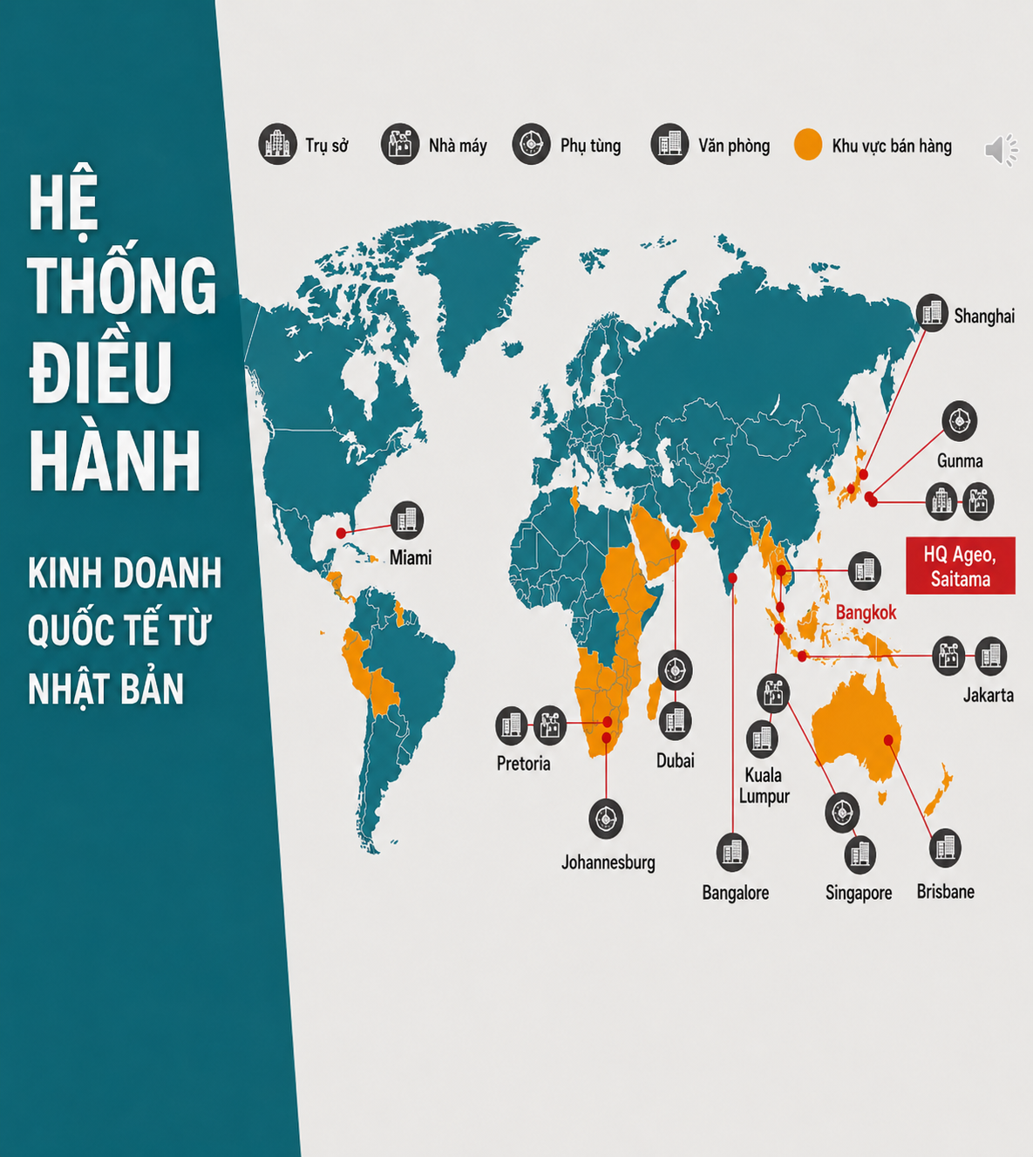






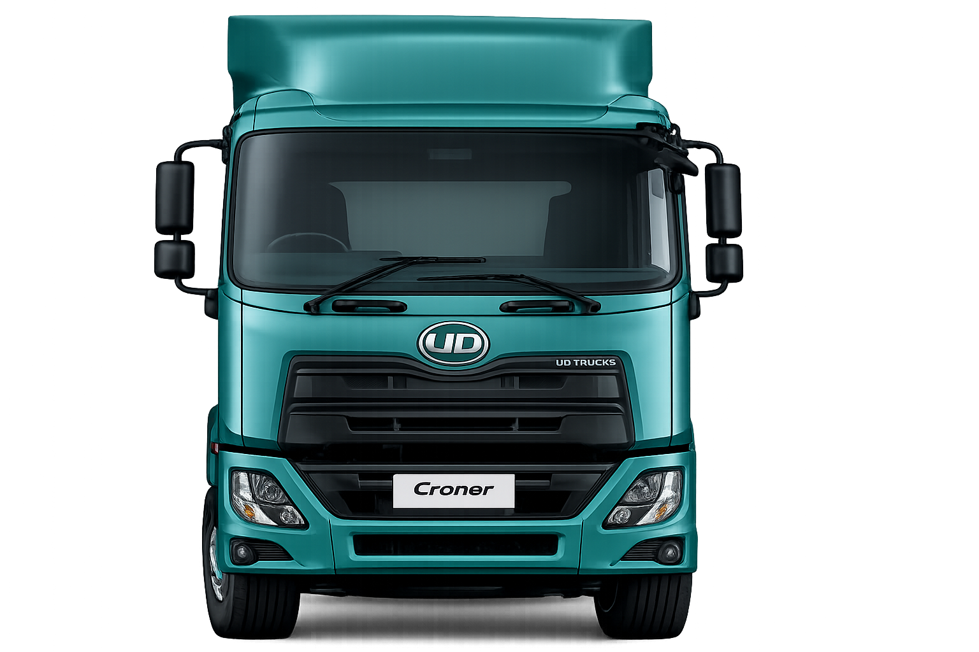
TRỤ SỞ CHÍNH ĐẶT TẠI:
Thành phố SAITAMA - NHẬT BẢN
TRỤ SỞ ĐẶT TẠI NHẬT BẢN,
KINH DOANH TOÀN CẦU
KINH DOANH TOÀN CẦU
8,122
Nhân viên chính thức
> 90
Năm
kinh nghiệm
20,851
Số lượng xe bán 2025
60
Hiện diện tại 60 quốc gia
6
Notes:
Voice: Với hơn 90 năm kinh nghiệm trong ngành sản xuất xe tải, Iu đi trắc đã hiện diện tại 60 quốc gia và có hơn 8000 nhân viên trên toàn cầu.
Hệ thống điều hành UD trucks toàn cầu được điều hành từ trụ sở chính tại Nhật Bản.
Sub: With over 90 years of experience in truck manufacturing, UD Trucks operates in 60 countries with more than 8,000 employees worldwide.
UD Trucks’ global operations are managed from its headquarters in Japan.

Slide 7
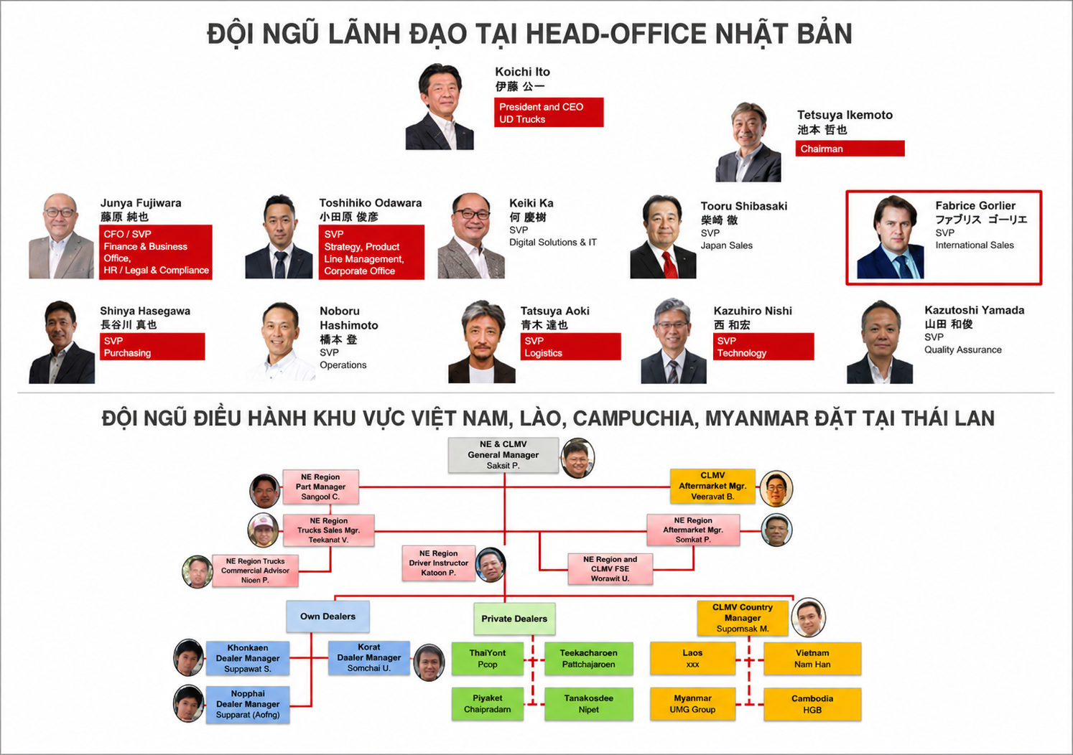
NAM HÀN | UD TRUCKS
05
7
Notes:
Voice: Đội ngũ lãnh đạo tại trụ sở chính ở Nhật Bản và Đội ngũ điều hành khu vực Việt Nam, Lào, Campuchia, Myanmar đặt tại Thái Lan.
Sub: Our leadership team is based at the headquarters in Japan
The regional management team for Vietnam, Laos, Cambodia, and Myanmar is based in Thailand.

Slide 8
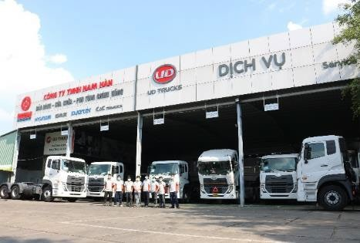
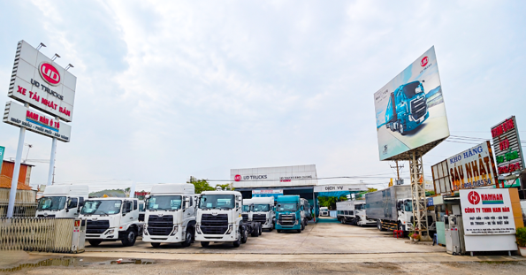
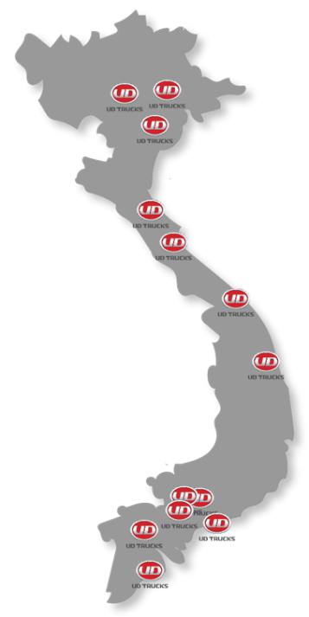
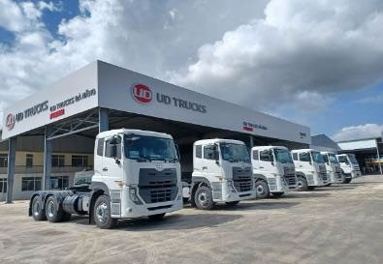
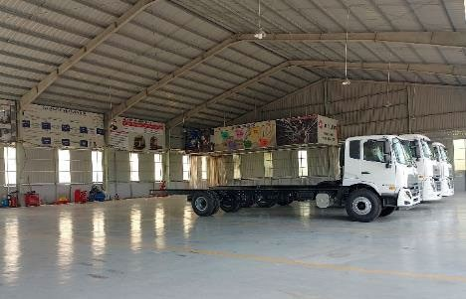
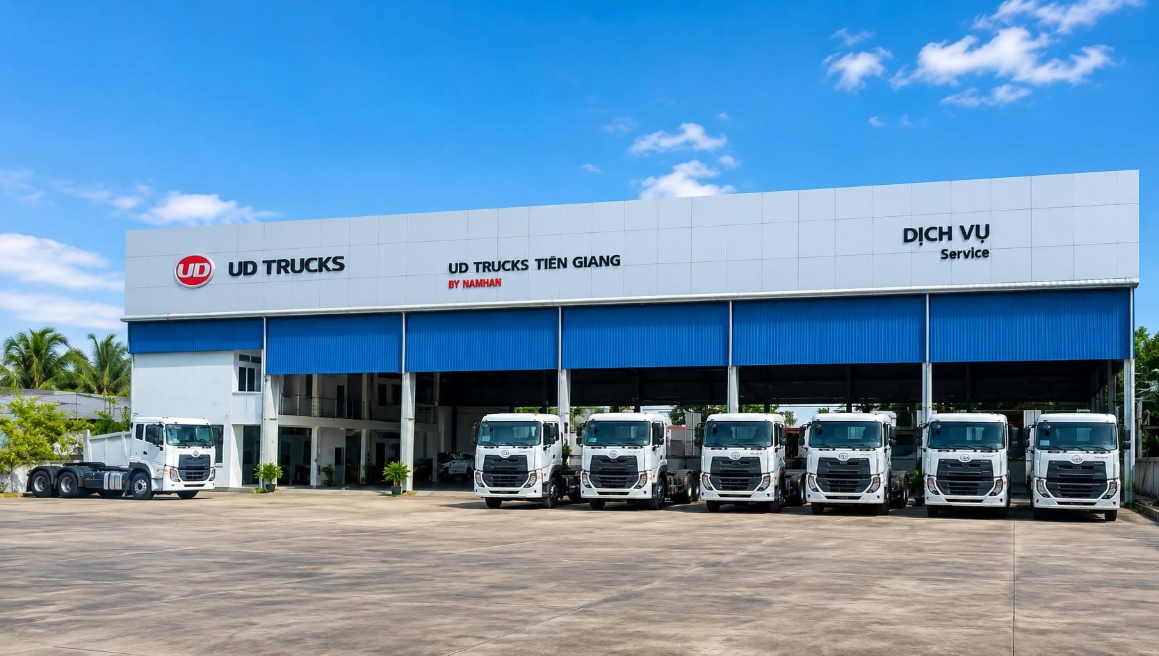
HỆ THỐNG ĐẠI LÝ SHOWROOM 3S UD TRUCKS TẠI VIỆT NAM
Miền Bắc (02): Hà Nội, Hưng Yên.
UD Trucks
HỒ CHÍ MINH
Địa chỉ: 39A/11, Quốc Lộ 1A, KP. Ngãi Thắng, P. Đông Hòa, TP HCM
Hotline: 0908 726 728
Miền Trung (03): Đà Nẵng, Quảng Ngãi, Gia Lai (Bình Định).
Miền Nam (06): TP Hồ Chí Minh, Bình Dương, Đồng Tháp (Tiền Giang),Vũng Tàu, Đồng Nai, Cần Thơ.
UD Trucks
TIỀN GIANG
Địa chỉ: Quốc Lộ 1A, Phường Nhị Quý, T. Đồng Tháp
Hotline: 0908 726 728
8
Notes:
Voice: Hệ thống đại lý Showroom 3s tại Việt Nam gồm có: Iu đi trắc Hồ Chí Minh, Iu đi trắc Tiền Giang.
Sub: UD Trucks’ 3S dealership network in Vietnam includes: UD Trucks Ho Chi Minh, UD Trucks Tien Giang.

Slide 9

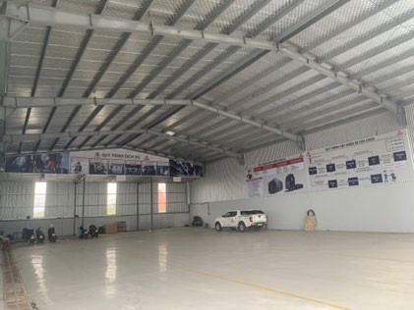
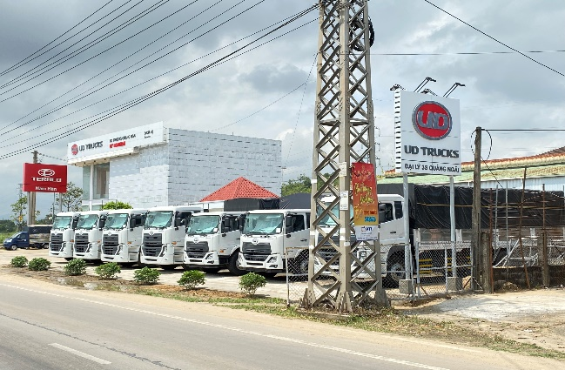
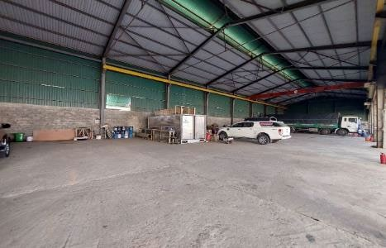
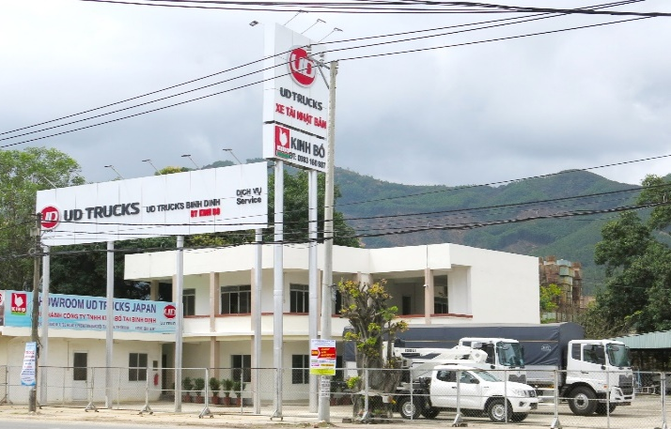
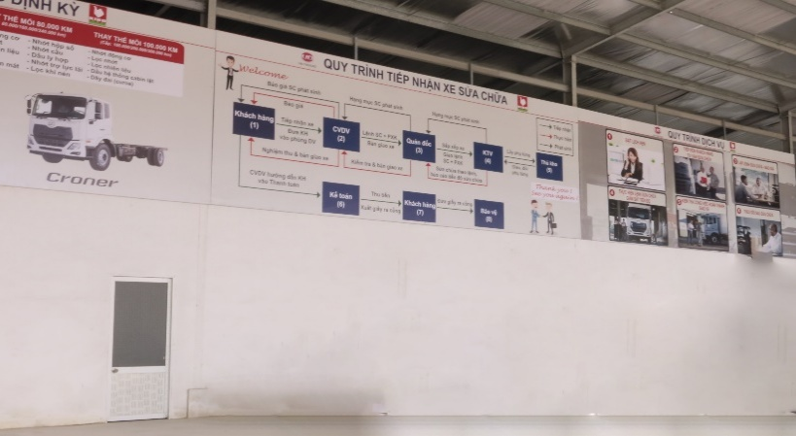
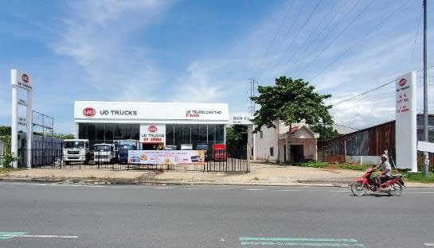
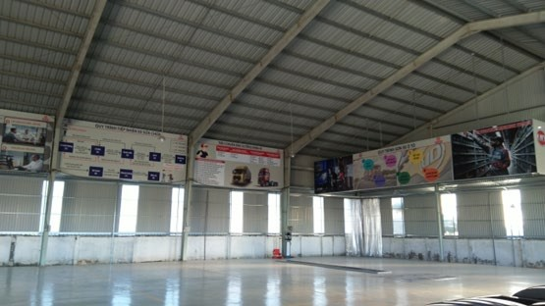
HỆ THỐNG ĐẠI LÝ SHOWROOM 3S UD TRUCKS TẠI VIỆT NAM
UD Trucks
ĐÀ NẴNG
UD Trucks
QUẢNG NGÃI
Địa chỉ: QL 1A, Thôn Phong Nam, Xã Hòa Xuân, TP. Đà Nẵng
Hotline: 0908 726 728
Địa chỉ: Đ. Đinh Tiên Hoàng, P. Nghĩa Chánh, TP. Quảng Ngãi.
Hotline: 0908 726 728
UD Trucks
BÌNH ĐỊNH
UD Trucks
CẦN THƠ
Địa chỉ: Km1230 Quốc lộ 1A,Trần Quang Diệu, TP. Quy Nhơn, Bình Định.
Hotline: 0908 726 728
Địa chỉ: 115 QL 1A, Phường Ba Láng, Quận Cái Răng, TP. Cần Thơ
Hotline: 0939.387.965
9
Notes:
Voice: Iu đi trắc Đà Nẵng, Iu đi trắc Quảng Ngãi, Iu đi trắc Bình Định, Iu đi trắc Cần Thơ.
Sub: UD Trucks Da Nang, UD Trucks Quang Ngai, UD Trucks Binh Dinh, UD Trucks Can Tho

Slide 10
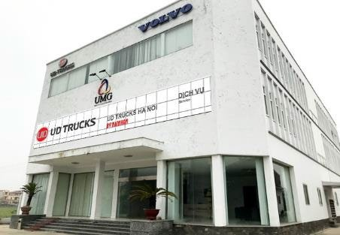
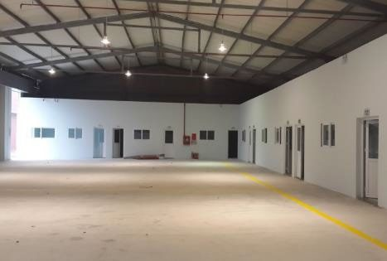
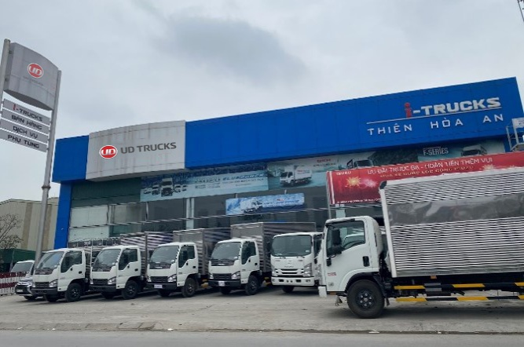
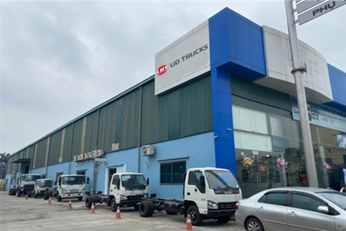
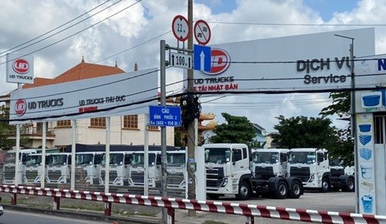
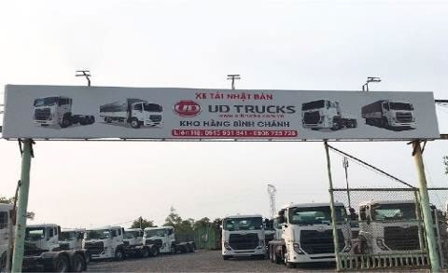
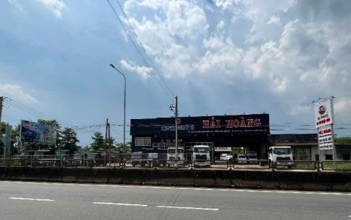
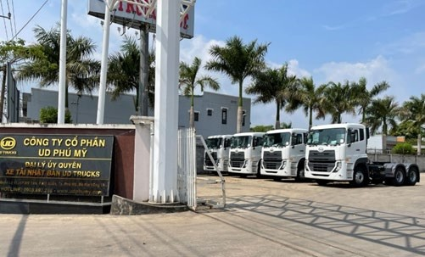
HỆ THỐNG ĐẠI LÝ SHOWROOM 3S UD TRUCKS TẠI VIỆT NAM
UD Trucks
HÀ NỘI
UD Trucks
THIÊN HOÀ AN – HÀ NỘI
Địa chỉ: Thôn Trai Túc, xã Trưng Trắc, Văn Lâm, Hưng Yên
Hotline: 0908.726.728
Địa chỉ: Mặt đường 32, Lô 01 Cụm công nghiệp Lai Xá, Hoài Đức, Hà Nội
Hotline: 0908.726.728
CÁC ĐẠI LÝ 1S UD TRUCKS
UD Trucks
THỦ ĐỨC
UD Trucks
BÌNH CHÁNH
UD Trucks
ĐỒNG NAI
UD Trucks
VŨNG TÀU
Địa chỉ: 33 Quốc Lộ 1A, P. Hiệp Bình Phước, Q. Thủ Đức, TP. HCM
Hotline: 0908.726.728
Địa chỉ: Quốc Lộ 1A, thị trấn Tân Túc, Bình Chánh, TP. HCM
Hotline: 0908.726.728
Địa chỉ: QL1A, Xã Hưng Lộc, Huyện Thống Nhất, Tỉnh Đồng Nai
Hotline: 0908.726.728
Địa chỉ: 351 Quốc lộ 51, Khu phố Mỹ Tân, Mỹ Xuân, Phú Mỹ, BR-VT
Hotline: 0908.726.728
10
Notes:
Voice:
- Iu đi trắc Hà Nội, Iu đi trắc Thiên Hòa An
- Các đại lý 1S Iu đi trắc gồm có: Iu đi trắc Thủ Đức, Iu đi trắc Bình Chánh, Iu đi trắc Đồng Nai, Iu đi trắc Vũng Tàu.
Sub:
- UD Trucks Ha Noi, UD Trucks Thien Hoa An,
- UD Trucks’ 1S dealership network in Vietnam includes: UD Trucks Thu Duc, UD Trucks Binh Chanh, UD Trucks Dong Nai, UD Trucks Vung Tau.

Slide 11
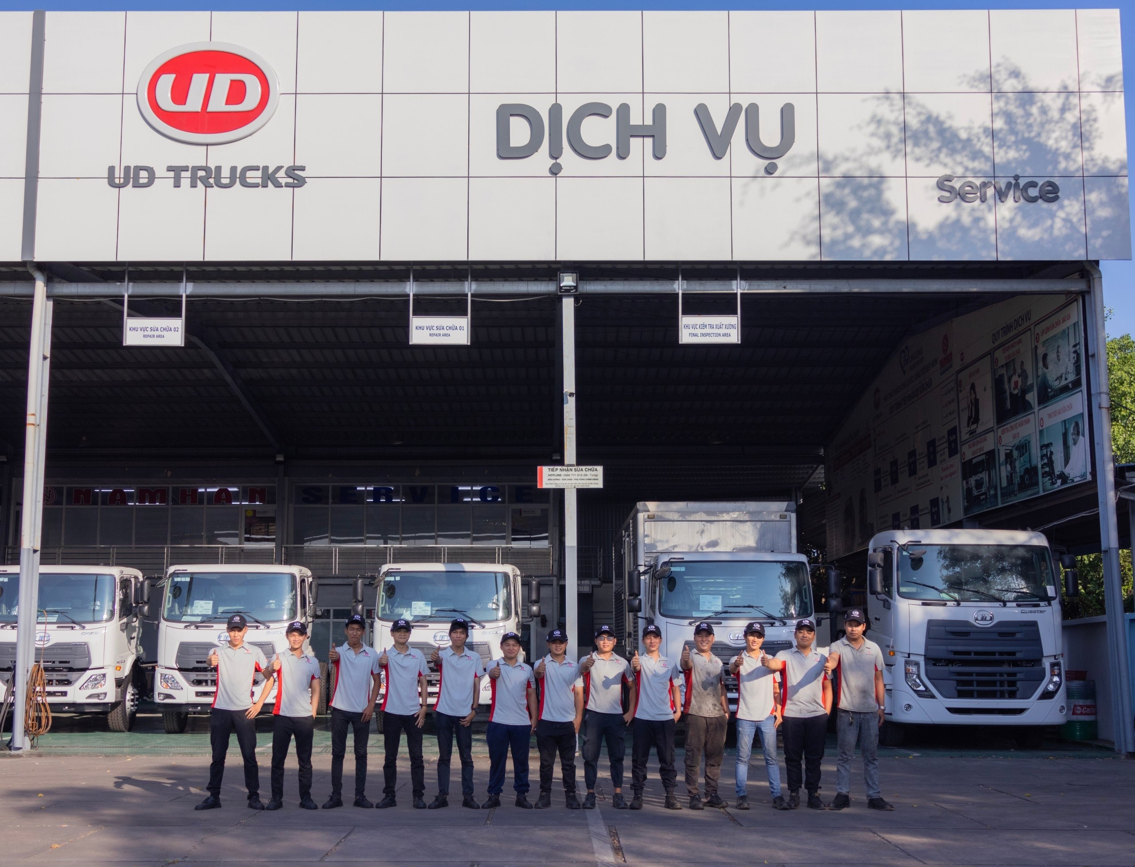
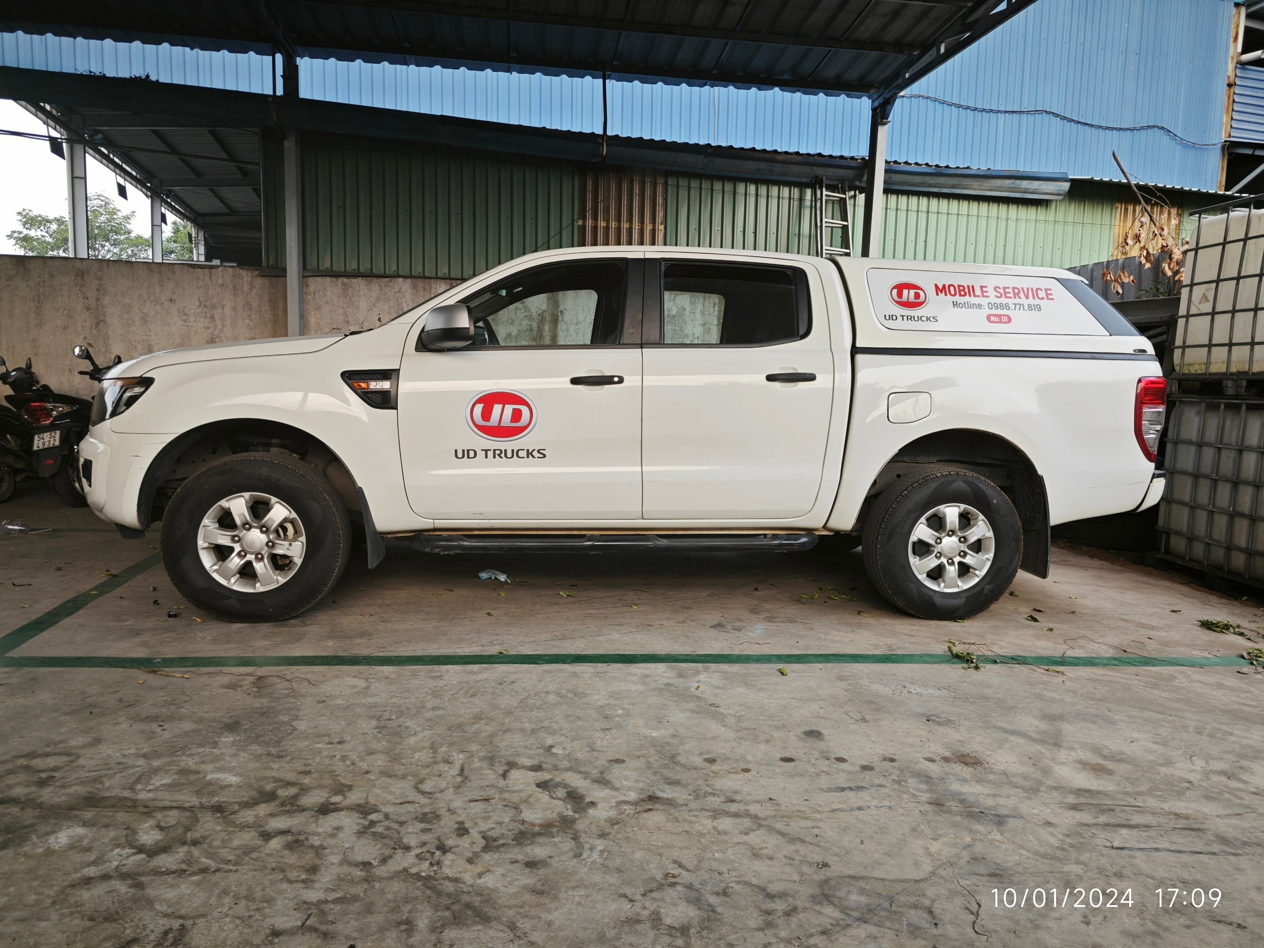
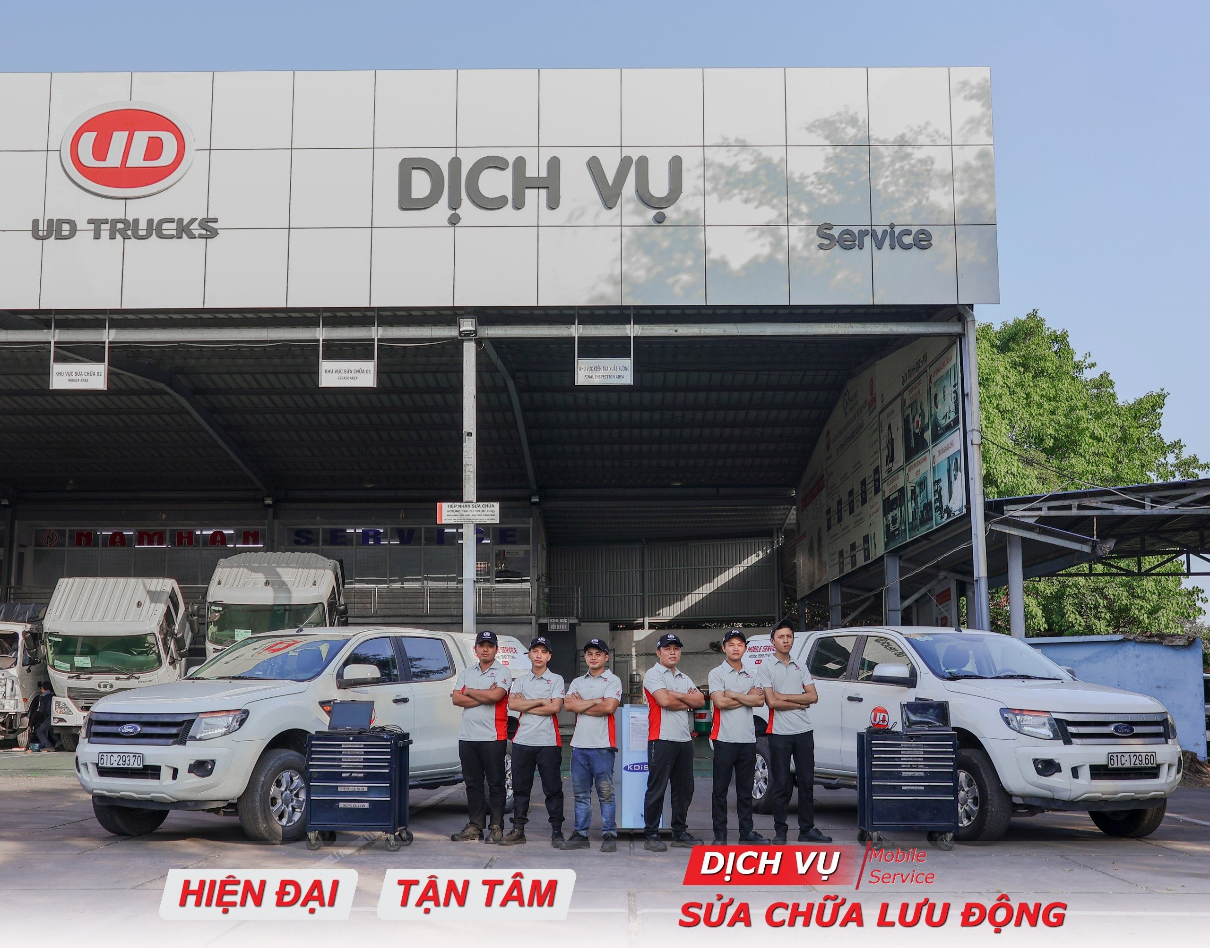
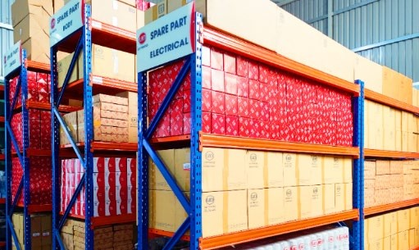
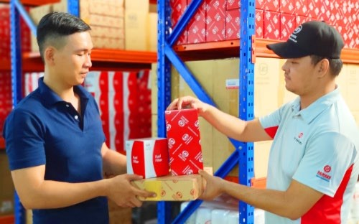
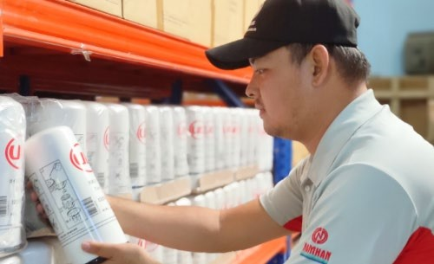
TRẠM DỊCH VỤ LIÊN KẾT
DỊCH VỤ HẬU MÃI
BẢO HÀNH LƯU ĐỘNG UD TRUCKS
1. XÍ NGHIỆP TRUNG ĐẠI TU Ô TÔ HÀ NỘI
Địa chỉ: 158 Phan Trọng Tuệ, Thanh Trì, Hà Nội.
Hotline: 0985 879 119 (Mr. Dũng)
2. CÔNG TY CP Ô TÔ HYUNDAI ĐÔNG NAM
Địa chỉ: KM 14, Quốc lộ 1A, xã Ngọc Hồi, huyện Thanh Trì, Hà Nội
Hotline: 0983566625 ( Mr. Khoa)
3. CÔNG TY CP Ô TÔ HYUNDAI ĐÔNG NAM - CN HẢI DƯƠNG
Địa chỉ: Km 50, QL50, TT Lai Cách, Cẩm Giàng, Hải Dương
Hotline: 0989938899 (Mr. Minh)
4. CÔNG TY CP Ô TÔ HYUNDAI ĐÔNG NAM - CN SƠN LA
Địa chỉ: Km 11, P Chiềng Sinh, Tp. Sơn La, Sơn La
Hotline: 0984280011 (Mr. Lượng)
5. CÔNG TY CP 19-5 THANH HÓA
Địa Chỉ: Số 280 Đường Bà Triệu, P. Đông Thọ, TP. Thanh Hóa , Thanh Hóa.
Hotline : 0973 739 368 (Mr. Trình)
6. CÔNG TY Ô TÔ DŨNG LẠC
Địa Chỉ: 58 Nguyễn Trãi, Thành phố Vinh, Tỉnh Nghệ An.
Hotline: 0977 555 269 (Mr. Phúc).
7. CÔNG TY Ô TÔ VIỆT PHÁT
Địa chỉ: Số 8, Quốc lộ 5, Phường Hùng Vương, Quận Hồng Bàng, TP. Hải Phòng.
Hotline: 0967 948 893 (Ms. Dung)
8. CÔNG TY TNHH TRƯỜNG VINH HINO - CN KHÁNH HOÀ
Địa chỉ: Thôn Võ Tánh, Xã Vĩnh Lương, Tp. Nha Trang, Khánh Hoà
Hotline: 0908770008 (Mr. Tùng)
9. CÔNG TY TNHH TRƯỜNG VINH HINO - CN ĐỒNG NAI
Địa chỉ: Số 513 XLHN, Khu phố 1, Long Bình, Biên Hoà, Đồng Nai
Hotline: 0908770008 (Mr. Hùng)
10. CÔNG TY TNHH Ô TÔ VIỆT HẢI NHA TRANG
Địa chỉ: 1104 đường 23/10, Xã Vĩnh Thạnh, Thành phố Nha Trang, tỉnh Khánh Hòa
Hotline: 02583 812 266
- Đội ngũ kỹ thuật viên được đào tạo chuyên môn và nghiệp vụ chuyên nghiệp theo tiêu chuẩn Nhật Bản.
- Luôn sẵn sàng hỗ trợ khách hàng ở khắp mọi nơi.
Bảo hành lưu động
Nhóm 1
Nhóm 2
TỔNG KHO PHỤ TÙNG UD TRUCKS
Kho phụ tùng chính hãng UD Trucks Nhật Bản được nhập khẩu trực tiếp từ tổng kho ngoại quan tại Singapore.
Luôn sẵn sàng đáp ứng kịp thời mọi nhu cầu của khách hàng.
11
Notes:
Voice:
- Các Trạm dịch vụ liên kết của Iu Đi Trắc trên toàn quốc giúp khách hàng yên tâm hơn về dịch vụ bảo hành, sửa chữa và phụ tùng chính hãng.
- Đội ngũ kỹ thuật viên bảo hành lưu động của Iu Đi Trắc được đào tạo chuyên môn và nghiệp vụ theo tiêu chuẩn Nhật Bản, luôn sẵn sàng phục vụ khách hàng ở khắp mọi nơi.
- Kho phụ tùng chính hãng Iu Đi Trắc Nhật Bản được nhập khẩu trực tiếp từ tổng kho ngoại quan tại Singapore, luôn sẵn sàng đáp ứng kịp thời, mọi nhu cầu của khách hàng.
Sub:
UD Trucks' service stations are located throughout Vietnam, provides customers with peace of mind for warranty, repair, and genuine parts services.
Mobile service technicians are professionally trained to Japanese standards and are always ready to support customer
Genuine parts are imported directly from warehouse in Singapore, always available to meet customers needs.

Slide 12
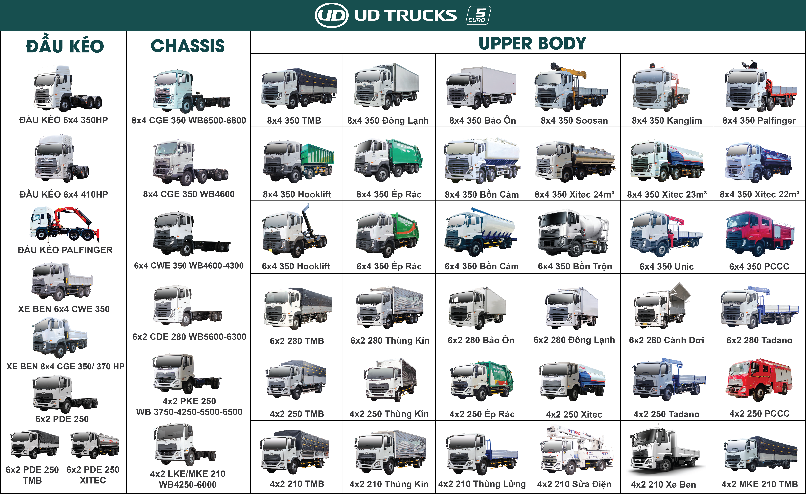


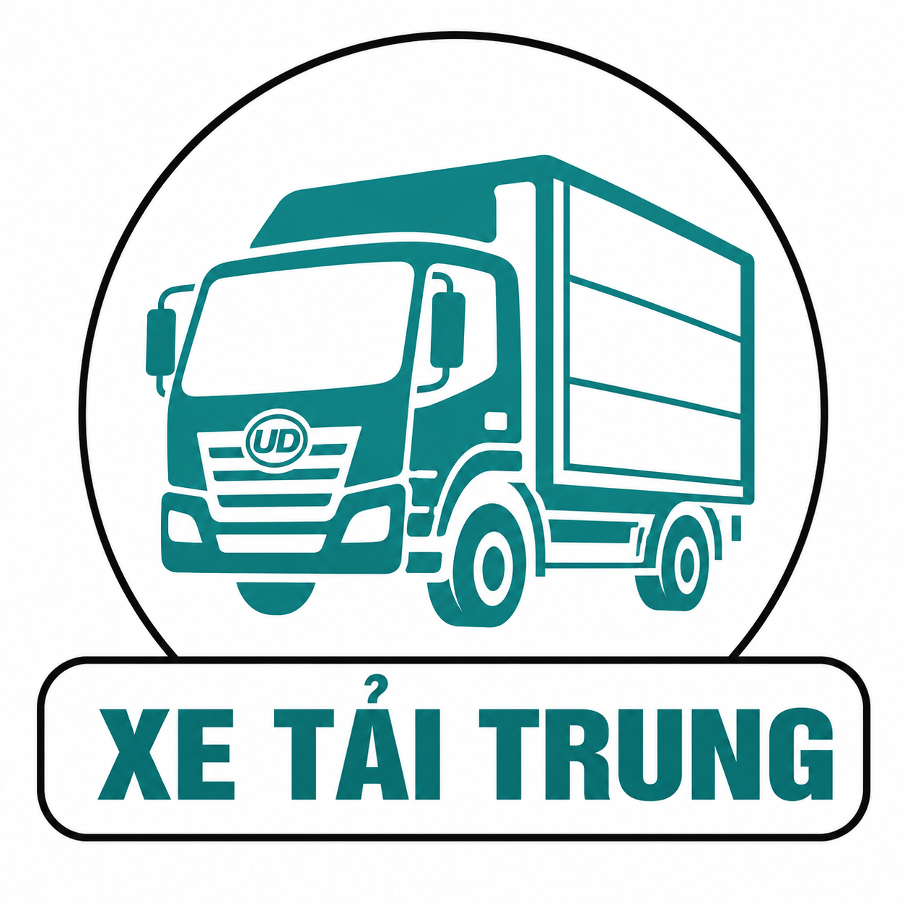

CHUỖI SẢN PHẨM
12
Notes:
Voice: Iu Đi Trắc đa dạng về chuỗi sản phẩm đáp ứng mọi nhu cầu vận tải của Khách hàng.
Sub: UD Trucks offers a diverse product lineup to meet all customer transportation needs.

Slide 13
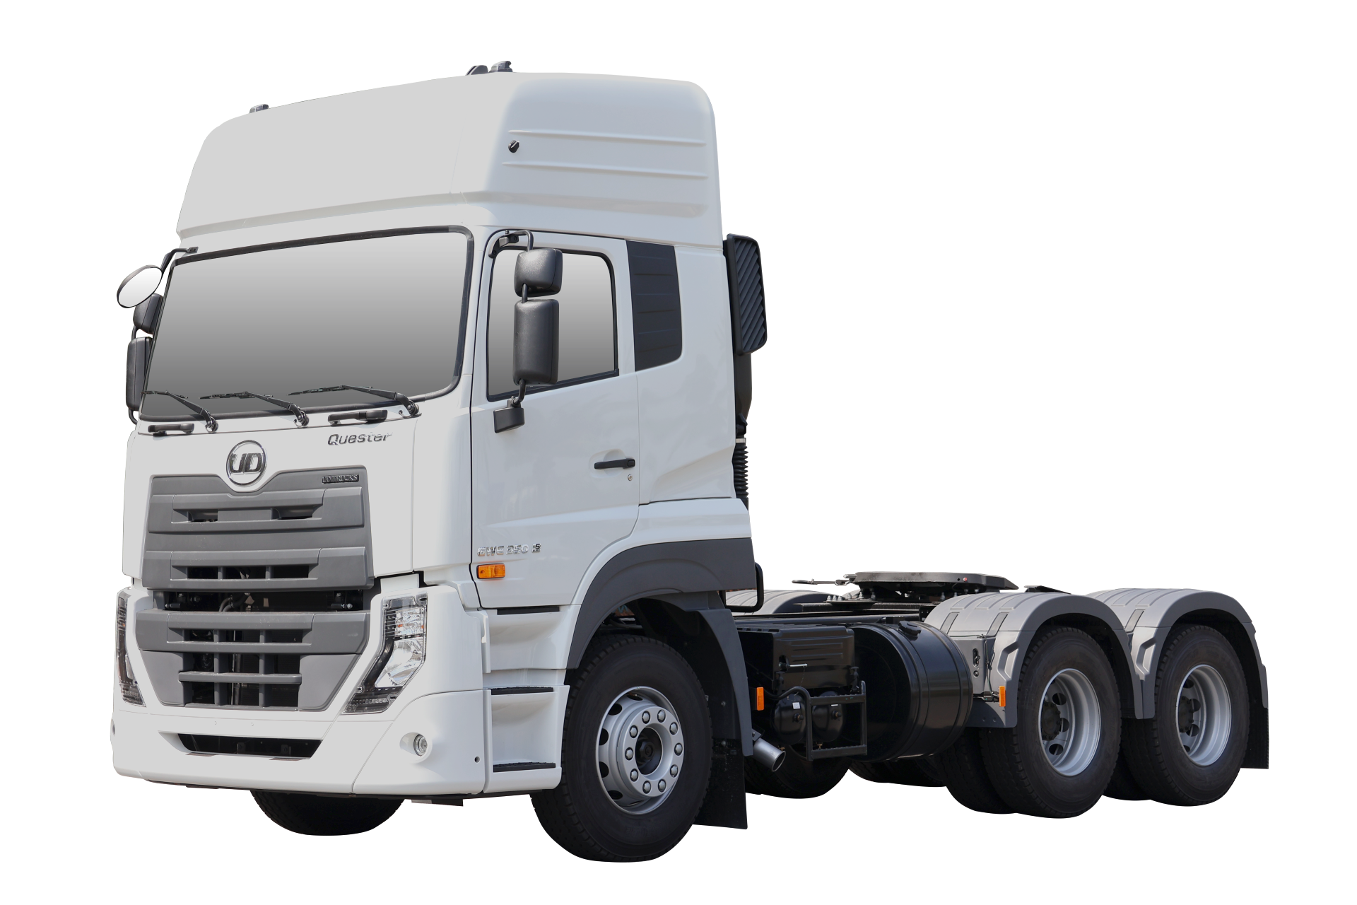
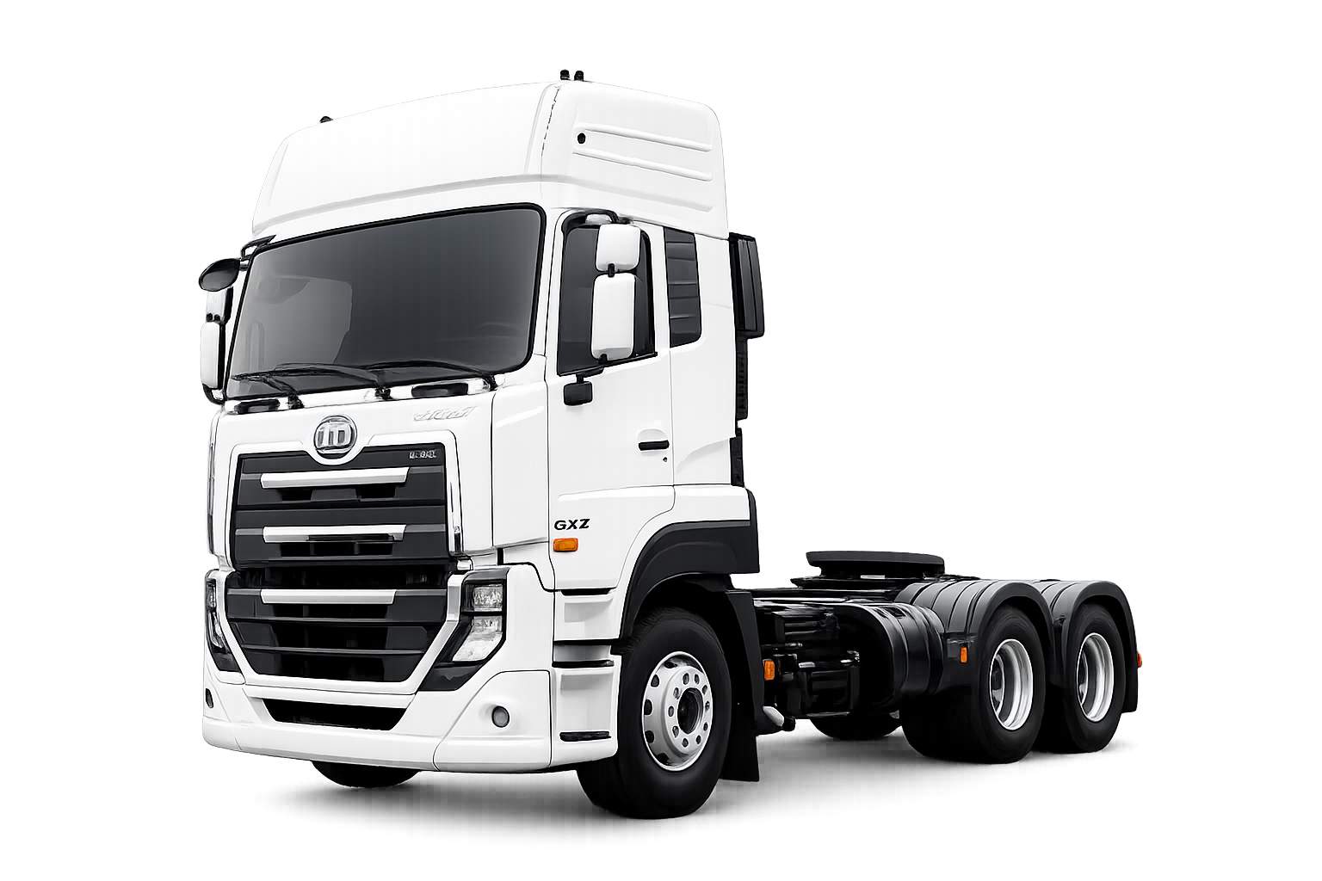


















































XE ĐẦU KÉO
XE BEN NHẬP KHẨU
Đầu kéo 350 Euro 5
Nóc cao 2 giường
Đầu kéo 410 Euro 5
Nóc cao 2 giường
Đầu kéo 410 Euro 5
Số tự động ESCOT
Đầu kéo 350 Euro 5
Đầu kéo 410 Euro 5
Xe Ben 8x4 CGE -14m³
Xe Ben 6x4 CWE - 10m³
Xe Ben 4x2 MKE - 6m³
XE TẢI NẶNG
XE TẢI TRUNG
8x4 CGE 350
4x2 PKE 250
CGE 350
WB6500/ WB 6800
TMB 9m7 – 17,5T
TMB 9m5 – 17, T
TĐL 9m5 - 15T
Bồn Xitec nhôm 24m³
Bồn Xitec 23m³
PKE 250
Thùng Lửng 7,8T
Thùng Kín 9m5
TMB 7m3, 8m2
TMB 8m6, 9m5
Bồn Xitec 22m³
Cẩu Soosan 15T
Cẩu Soosan 12T
Cẩu Kanglim 15T
Cẩu Palfinger 12T
Thùng bảo ôn 7.5m
Xe ép rác 14m³
Cẩu Unic
PCCC 5.6T
Cẩu Tadano
CGE 350 WB4600
Xe ép rác 29m³
Hooklift 22m³
Bồn cám 29m³
6x4 CWE 350
Cẩu Soosan
Xe Ben 8,5 Tấn 7m³
Xe chở Nitơ lỏng
4x2 LKE 210
Chassis CWE 350
Bồn cám 21m³
Hooklift 20m³
Xe ép rác 21m³
Cẩu Palfinger 8T
6x2 CDE 280 & 6x2 PDE 250
LKE 210
TMB 8m6 Tải 8T/ 8m1 Tải 9T
Xe Ben LKE 210
Sửa chữa điện
4x2 MKE 210
TMB 9m1 – 14,5T
TMB 9m5 - 14,3T
TBO 8m9 – 13,4T
Cẩu Tadano 5T - 4K
MKE 210
Xe Ben MKE 210
Xe Thùng Kín
Thùng Mui Bạt 7,6m - 5,5 T
PDE 250 TMB 15,9T
PDE 250 Xitec 20m³
13
Notes:
Voice: Các dòng sản phẩm chính của Iu Đi Trắc bao gồm: Xe đầu kéo, Xe Ben nhập khẩu, xe tải nặng, xe tải trung
Sub: UD Trucks’ main product lines include tractor heads, imported dump trucks, heavy-duty trucks, and medium-duty trucks.

Slide 14








NHỮNG ƯU ĐIỂM CỦA SẢN PHẨM UD TRUCKS
THIẾT KẾ
Thiết kế bên ngoài hiện đại, đẹp, rộng, nhiều tiện ích
Công nghệ tiên tiến giúp xe vận hành Lợi Dầu.
An toàn, Êm ái, giảm mệt mỏi cho tài xế.
CÔNG NGHỆ
Quester: 2 năm hoặc 300.000km.
Croner: 2 năm hoặc 200.000km.
BẢO HÀNH
Phụ tùng tồn kho đầy đủ, có sẵn.
Cam kết giá bằng hoặc rẻ hơn các thương hiệu tương đương.
Bảo hành 2 năm – Bảo dưỡng 25000 km/lần
PHỤ TÙNG
GIÁ XE
Giá xe được nhiều ưu đãi từ chính sách nhà nước thuế nhập khẩu 0%.
GIÁ XE
14
Notes:
Voice:
Những ưu điểm của sản phẩm Iu Đi Trắc :
- Thiết kế bên ngoài đẹp, hiện đại, rộng rãi, nhiều tiện ích cho tài xế.
- Công nghệ tiên tiến giúp xe vận hành Lợi Dầu, An toàn, Êm ái, giảm mệt mỏi.
- Iu Đi Trắc bảo hành 2 năm hoặc 3 trăm ngàn ki lô mét đối với dòng sản phẩm quester, và 2 năm hoặc 2 trăm ngàn ki lô mét đối với dòng sản phẩm Croner.
- Phụ tùng chính hãng Iu Đi Trắc luôn có sẵn, giá bằng hoặc rẻ hơn các thương hiệu trên thị trường. Đảm bảo chi phí vận hành và bảo trì thấp nhất.
- Về giá xe: Iu Đi Trắc được nhập khẩu nguyên chiếc từ nhà máy Thái Lan, được hưởng ưu đãi thuế nhập khẩu 0%, đảm bảo giá xe tốt nhất trên thị trường.
Sub:
UD Trucks product advantages:
Modern, stylish, and spacious design with enhanced comfort and convenience for drivers.
Advanced technology for fuel efficiency, safety, smooth operation, and reduced driver fatigue.
Warranty: 2 years or 300,000 km for Quester, and 2 years or 200,000 km for Croner.
Genuine UD Trucks parts are readily available at competitive prices, helping minimize operating and maintenance costs.
Imported as fully built vehicles from Thailand with a 0% import duty, ensuring competitive pricing in the market.

Slide 15

































KHÁCH HÀNG TIÊU BIỂU
 | Công ty Vạn Phú | Công ty Lộc Việt Cường | MTĐT Tiền Giang | MTĐT Gò Vấp
10
15
Notes:
Voice: Một số đối tác và khách hàng tiêu biểu đồng hành cùng Iu Đi Trắc có thể kể đến như: Ai Ti Eo, Quốc Thịnh, Tôn Nam Kim.
Sub: Some of UD Trucks’ key partners and customers include ITL, Quoc Thinh, and Ton Nam Kim.

Slide 16






SỰ KIỆN BÀN GIAO XE
BÀN GIAO 68 XE CHO KHÁCH HÀNG ITL - NGÀNH LOGISTICS
BÀN GIAO 73 XE CHO KHÁCH HÀNG TÔN NAM KIM - NGÀNH THÉP
16
Notes:
Voice:
Các sự kiện bàn giao xe:
- Bàn giao sáu mươi tám xe cho khách hàng Ai Ti Eo – Ngành Lô díc tích.
- Bàn giao bảy mươi ba xe cho khách hàng Tôn Nam Kim – ngành thép.
Sub:
- Hand over 68 units to ITL – Logistics industry.
- Hand over 73 units to Ton Nam Kim – Steel industry.

Slide 17






SỰ KIỆN BÀN GIAO XE
BÀN GIAO LÔ 60 XE ĐẦU KÉO CÔNG TY VẬN TẢI QUỐC THỊNH
ĐÃ GIAO HƠN 60 XE CHO ĐỐI TÁC - NGÀNH PHÒNG CHÁY CHỮA CHÁY
17
Notes:
Voice:
- Bàn giao lô 60 xe đầu kéo cho công ty vận tải Quốc Thịnh.
- Đã giao hơn 60 xe cho đối tác, ngành phòng cháy chữa cháy.
Sub:
- Hand over a fleet of 60 units tractor heads to Quoc Thinh.
- Hand over more than 60 units to a partner in the fire protection industry.

Slide 18






SỰ KIỆN BÀN GIAO XE
BÀN GIAO 10 XE CHO KHÁCH HÀNG XĂNG DẦU HÀNG KHÔNG SKYPEC
BÀN GIAO XE CHO KHÁCH HÀNG - NGÀNH VẬN CHUYỂN XĂNG DẦU VÀ KHÍ
(PETROLIMEX VÀ PV OIL – 38 XE)
18
Notes:
Voice:
- Bàn giao 10 xe cho khách hàng xăng dầu hàng không Skypec
- Bàn giao xe cho khách hàng ngành vận chuyển xăng dầu và khí, trong đó có 38 xe cho Pê trô li mách và pi vi oi.
Sub:
- Hand over 10 units to SKYPEC, a leading aviation fuel company.
- Hand over to customers in the fuel and gas transportation sector, especially 38 units to Petrolimex and PVOIL.

Slide 19






SỰ KIỆN BÀN GIAO XE
ĐÃ BÀN GIAO HƠN 30 XE THÙNG ĐÔNG LẠNH, XE THÙNG BẢO ÔN
BÀN GIAO LÔ 7 XE ĐẦU KÉO QUESTER 350HP – CÔNG TY GIAO NHẬN TM RỒNG Á CHÂU
19
Notes:
Voice:
- Đã bàn giao hơn 30 xe thùng đông lạnh, thùng bảo ôn.
- Bàn giao lô 7 xe đầu kéo Quester 350 HP cho công ty giao nhận Rồng Á Châu.
Sub:
- Hand over more than 30 refrigerated and insulated box trucks.
- Hand over a fleet of 7 Quester 350 HP tractor heads to Rong A Chau Logistics.

Slide 20






SỰ KIỆN BÀN GIAO XE
BÀN GIAO LÔ 36 XE CHO KHÁCH HÀNG - NGÀNH ĐIỆN LỰC
ĐÃ BÀN GIAO HƠN 30 XE BỒN CÁM 29m³ - NGÀNH THỨC ĂN CHĂN NUÔI
20
Notes:
Voice:
- Bàn giao lô ba mươi sáu xe cho khách hàng ngành điện lực
- Đã bàn giao hơn 30 xe bồn cám hai mươi chín mét khối, ngành thức ăn chăn nuôi
Sub:
- Hand over a fleet of 36 units to customers in the power industry.
- Hand over more than 30 units of 29 m³ feed tankers to the animal feed industry.

Slide 21









SỰ KIỆN BÀN GIAO XE
BÀN GIAO XE CHO KHÁCH HÀNG - NGÀNH MÔI TRƯỜNG ĐÔ THỊ
MÔI TRƯỜNG ĐÔ THỊ HCM - 2023 | 15 XE
MÔI TRƯỜNG ĐÔ THỊ HCM - 2025 | 7 XE
MÔI TRƯỜNG ĐÔ THỊ GÒ VẤP | 5 XE
KHÁCH LẺ - RÁC THẢI Y TẾ | 2 XE
MÔI TRƯỜNG ĐÔ THỊ TP. MỸ THO | 1 XE
MÔI TRƯỜNG ĐÔ THỊ LONG AN | 1 XE
CÔNG TY KHÁNH TÂM – XE 8x4 | 2 XE
MÔI TRƯỜNG ĐÔ THỊ ĐẮK NÔNG | 1 XE
21
Notes:
Voice:
- Bàn giao xe cho các khách hàng ngành môi trường đô thị
Sub:
- Hand over to customers in the urban environmental services industry.

Slide 22






SỰ KIỆN BÀN GIAO XE
BÀN GIAO XE CHO CÁC KHÁCH HÀNG KHU VỰC MIỀN BẮC
Tạ Viết Tùng – Hà Nội
Phạm Văn Dũng – Hà Nội
XNK Âu Việt – Hà Nội
BÀN GIAO XE CHO CÁC KHÁCH HÀNG KHU VỰC MIỀN TRUNG
Tân Thành Thái Bảo Lộc – Lâm Đồng
Hòa Phát – Khánh Hòa
Vĩnh Lộc Bình Định – Gia Lai
22
Notes:
Voice: Bàn giao xe cho các khách hàng khu vực miền Bắc và miền Trung
Sub: Hand over to customers in Northern and Central of Vietnam

Slide 23






SỰ KIỆN BÀN GIAO XE
BÀN GIAO XE CHO CÁC KHÁCH HÀNG KHU VỰC MIỀN NAM
Bilco – Tp.HCM
Hải Hậu – Đồng Nai
T.T.Trúc Nhàn – Đồng Nai
BÀN GIAO XE CHO CÁC KHÁCH HÀNG KHU VỰC MIỀN TÂY
Tín Phát – Cà Mau
Phương Uyên – Cần Thơ
Lê Văn Cường – Kiên Giang
23
Notes:
Voice: Bàn giao xe cho các khách hàng khu vực miền Nam và Miền Tây
Sub: Hand over to customers in Southern and Mekong Delta

Slide 24






THAM GIA CÁC SỰ KIỆN TẠI NHẬT BẢN
CUỘC THI LÁI XE GIỎI UD TRUCKS TOÀN CẦU TẠI NHẬT BẢN (10/2022)
THAM QUAN NHÀ MÁY UD TRUCKS TẠI NHẬT BẢN CỦA HIỆP HỘI MÔI TRƯỜNG MIỀN NAM (04/2023)
24
Notes:
Voice:
- Sự kiện cuộc thi lái xe giỏi Iu Đi Trắc toàn cầu tại Nhật bản năm hai không hai hai.
- Tham quan nhà máy Iu Đi Trắc tại Nhật Bản của hiệp hội môi trường miền Nam, tháng tư, năm hai không hai ba
Sub:
UD EMC in Japan, 2022.
Vietnam Enviromental Industry Association (VEIA) visit the UD Trucks factory in Japan, April 2023.

Slide 25






THAM GIA CÁC SỰ KIỆN TẠI NHẬT BẢN
CUỘC THI LÁI XE GIỎI
UD TRUCKS TOÀN CẦU
TẠI NHẬT BẢN (10/2024)
TOKYO MOTOR SHOW
08-12/11/2025
TOKYO MOTOR SHOW
04-08/08/2023
25
Notes:
Voice:
Sự kiện Tô ky ô Mô tô sâu, tháng tám, năm hai không hai ba.
Sự kiện cuộc thi lái xe giỏi Iu Đi Trắc toàn cầu tại Nhật bản năm hai không hai tư.
Sự kiện Tô ky ô Mô tô sâu, tháng mười một, năm hai không hai lăm
Sub:
Toyo Motor Show 2023
UD EMC 2024
Tokyo Motor Show 2025

Slide 26






CÁC KHÓA ĐÀO TẠO CỦA UD TRUCKS
KHÓA ĐÀO TẠO LÁI XE AN TOÀN – HIỆU QUẢ
KHÓA ĐÀO TẠO DỊCH VỤ CHUYÊN SÂU UD TRUCKS
26
Notes:
Voice:
Khóa đào tạo lái xe an toàn, hiệu quả
Khóa đào tạo dịch vụ chuyên sâu Iu Đi Trắc
Sub:
Driver and Handover Training
UD Trucks Technical Training Course

Slide 27






CÁC KHÓA ĐÀO TẠO CỦA UD TRUCKS
KHÓA ĐÀO TẠO UPPER BODY CHO ĐỐI TÁC CHUYÊN DỤNG
KHÓA ĐÀO TẠO VẬN HÀNH VÀ CHĂM SÓC XE TẢI UD TRUCKS
TẠI CT TNHH MTV MÔI TRƯỜNG ĐÔ THỊ TP HCM
27
Notes:
Voice:
Khóa đào tạo ấp pơ bo đy, cho đối tác chuyên dụng
Khóa đào tạo vận hành và chăm sóc xe tải Iu Đi Trắc tại công ty môi trường đô thị hồ chí minh
Sub:
Upper Body Training Course
UD Trucks Operation & Maintenance Training for CITENCO

Slide 28






CÁC KHÓA ĐÀO TẠO CỦA UD TRUCKS
KHÓA ĐÀO TẠO
HƯỚNG DẪN SỬ DỤNG
XE BỒN SKYPEC
ĐÀO TẠO KỸ THUẬT
AN TOÀN – KỸ THUẬT LỢI DẦU
CHO PETROLIMEX HÀ TĨNH
ĐÀO TẠO KỸ THUẬT
AN TOÀN – KỸ THUẬT LỢI DẦU
CHO PVOIL TRANS
28
Notes:
Voice:
Khóa đào tạo hướng dẫn sử dụng xe bồn cho Sờ kai pách
Đào tạo kỹ thuật an toàn và kỹ thuật lợi dầu cho pê trô li mách Hà Tĩnh
Đào tạo kỹ thuật an toàn và kỹ thuật lợi dầu cho Pi vi oi trên.
Sub:
Tanker Truck Operation Training for SKYPEC.
Safety and Fuel-Efficient Driving Training for Petrolimex Ha Tinh
Safety and Fuel-Efficient Driving Training for PVOIL.

Slide 29

29
Notes:
Voice:
- Đối tác ngân hàng và công ty cho thuê tài chính giúp hỗ trợ cho khách hàng mua xe dễ dàng hơn với các gói hỗ trợ tài chính linh hoạt.
- Các đối tác đóng thùng chuyên nghiệp, đáp ứng đầy đủ mọi nhu cầu vận tải.
Sub:
- Flexible financing solutions from banking and leasing partners.
- Professional body-building partners for every transportation need.

Slide 30





CÁC KHÓA ĐÀO TẠO CỦA UD TRUCKS
ĐỊNH HƯỚNG PHÁT TRIỂN
Phát triển sản phẩm.
Phát triển hệ thống đại lý bán hàng.
Phát triển kết nối các doanh nghiệp kinh doanh vận tải.
Đồng hành cùng các doanh nghiệp vận tải xanh đạt các chứng chỉ Green Leaf.
Công ty Quốc Thịnh cam kết 100% xe đầu kéo đạt tiêu chuẩn khí thải Euro 5
Môi Trường Đô Thị TP HCM hướng đến 100% xe đạt tiêu chuẩn khí thải Euro 5 tải trọng trên 10 tấn - 15 tấn.
Nâng cao hiệu quả vận chuyển, giảm lượng xe ra vào thành phố, giảm ô nhiễm môi trường.
30
Notes:
Voice:
Định hướng phát triển của Iu Đi Trắc Việt Nam bao gồm:
Phát triển sản phẩm
Phát triển hệ thống đại lý bán hàng
Phát triển kết nối các doanh nghiệp kinh doanh vận tải
Đồng hành cùng các doanh nghiệp vận tải xanh đạt các chứng chỉ Grin líp
Sub:
UD Trucks Vietnam’s development strategy focuses on:
- Product development
- Expanding the dealer network
- Connecting with transportation businesses
- Supporting green transportation businesses in achieving Green Leaf certification

Slide 31








Xây dựng hệ thống Đại lý Bán hàng và hệ thống Dịch vụ sau bán hàng trên cả nước (gồm: sửa chữa tại xưởng, sửa chữa lưu động, cung cấp phụ tùng đầy đủ), tạo điều kiện thuận lợi cho khách hàng an tâm sử dụng sản phẩm UD Trucks.
Khách Hàng
Xây dựng chuỗi sản phẩm đa dạng, chất lượng. Đáp ứng mọi nhu cầu vận chuyển hàng hoá phổ thông & chuyên dụng
Ngành Vận Tải
NAM HAN CO., LTD
Xây dựng đội ngũ nhân sự chuyên nghiệp, tận tâm, hướng đến phục vụ
khách hàng hài lòng cao nhất.
Gắn kết nhân sự, hỗ trợ lẫn nhau trong công việc và cuộc sống. Nâng cao đời sống cán bộ nhân viên, tạo cơ hội phát triển năng lực nghiệp vụ và thăng tiến.
UD Trucks Việt Nam
Đội Ngũ
Nhân Sự
Trách Nhiệm XãHội
Tổ chức hoạt động kinh doanh theo đúng pháp luật. Bảo vệ môi trường, đóng góp thiết thực cho xã hội phát triển lành mạnh và thịnh vượng.
31
Notes:
Voice:
Phương châm hoạt động của chúng tôi tập trung vào 4 yếu tố chính:
- Đối với Khách hàng: Phát triển hệ thống bán hàng và dịch vụ sau bán hàng trên toàn quốc.
- Đối với Ngành vận tải: Cung cấp đa dạng sản phẩm, đáp ứng mọi nhu cầu vận tải.
- Đội ngũ nhân sự: Xây dựng đội ngũ chuyên nghiệp, tận tâm và phát triển bền vững.
- Trách nhiệm xã hội: Kinh doanh đúng pháp luật, bảo vệ môi trường và đóng góp cho cộng đồng.
Sub:
Our business philosophy focuses on 4 key areas:
Customers: Developing a nationwide sales and after-sales service network.
Transportation: Providing diverse products to meet all transportation needs.
People: Building a professional, dedicated, and sustainable team.
Social Responsibility: Operating responsibly, protecting the environment, and contributing to the community.

Slide 32

TRÂN TRỌNG CẢM ƠN !
Notes:
Voice:
Cảm ơn quý khách hàng đã theo dõi và lắng nghe

